Slide 1
顺序图和协作图

Slide 2
4.1 交互图概述
交互图(interaction diagram)是用来描述对象之间以及对象与参与者之间的动态协作关系以及协作过程中行为次序的图形文档.
交互图通常用于描述一个用例的行为, 显示该用例中所涉及的对象及对象之间消息传递情况.
交互图包括:
顺序图(sequence diagram), 描述对象按照时间顺序的消息交换;
协作图(collaboration diagram), 描述系统成分如何协同工作.
面向对象分析与设计 & UML

Slide 3
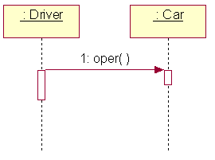
4.2 顺序图
Rumbaugh的定义: 顺序图是显示对象之间交互的图, 这些对象是按时间顺序排列的.
它显示参与交互的对象及对象之间消息交互的顺序.
对象/参与者
对象维
生命线
消息
控制焦点
时间维
面向对象分析与设计 & UML

Slide 4

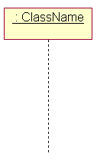
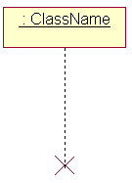
4.2 顺序图
对象的三种命名方式:
生命线是对象图标向下延伸的虚线, 表示对象生存时间.
消亡点
面向对象分析与设计 & UML

Slide 5
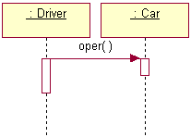
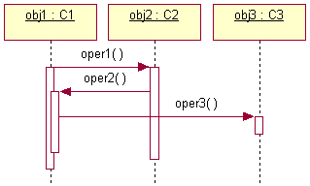
4.2 顺序图
控制焦点(Focus of Control)又称为激活期(Activation), 用生命线上的小矩形表示, 在这个时间段内, 对象执行相应的操作.
FOC嵌套
面向对象分析与设计 & UML

Slide 6
4.3 顺序图中的消息
UML1.4后定义的消息有：
  调用消息 procedure call
  异步消息 asynchronous
  返回消息 return
UML1.3前的消息还有：
  简单消息 simple
面向对象分析与设计 & UML

Slide 7
4.3 顺序图中的消息
调用消息：消息的发送者把控制传递给消息的接收者, 等待接收者返回或放弃控制.
调用消息必有一个与之配对的返回消息, 但是可以不用画出.
面向对象分析与设计 & UML

Slide 8
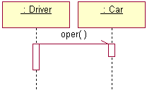
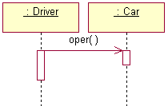
4.3 顺序图中的消息
异步消息：消息的发送者把控制传递给消息的接收者, 然后继续自己的工作,不等待接收者返回或放弃控制.
UML1.3及以前
UML1.4及以后
面向对象分析与设计 & UML

Slide 9
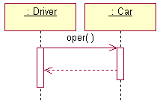
4.3 顺序图中的消息
返回消息：表示从过程调用返回. 如果是过程消息返回, 则不用画出
返回消息
面向对象分析与设计 & UML

Slide 10
4.3 顺序图中的消息
消息的语法格式
[前置消息列表][警戒条件][消息顺序号][返回值:=]消息名称([参数列表])
例子:
2:display(x,y) | 简单消息
1.3.1 p:= find(specs) | 嵌套消息, 有返回值
[x<0] 4: invert(x, color) | 条件消息
3.1 *: update() | 循环消息
面向对象分析与设计 & UML

Slide 11
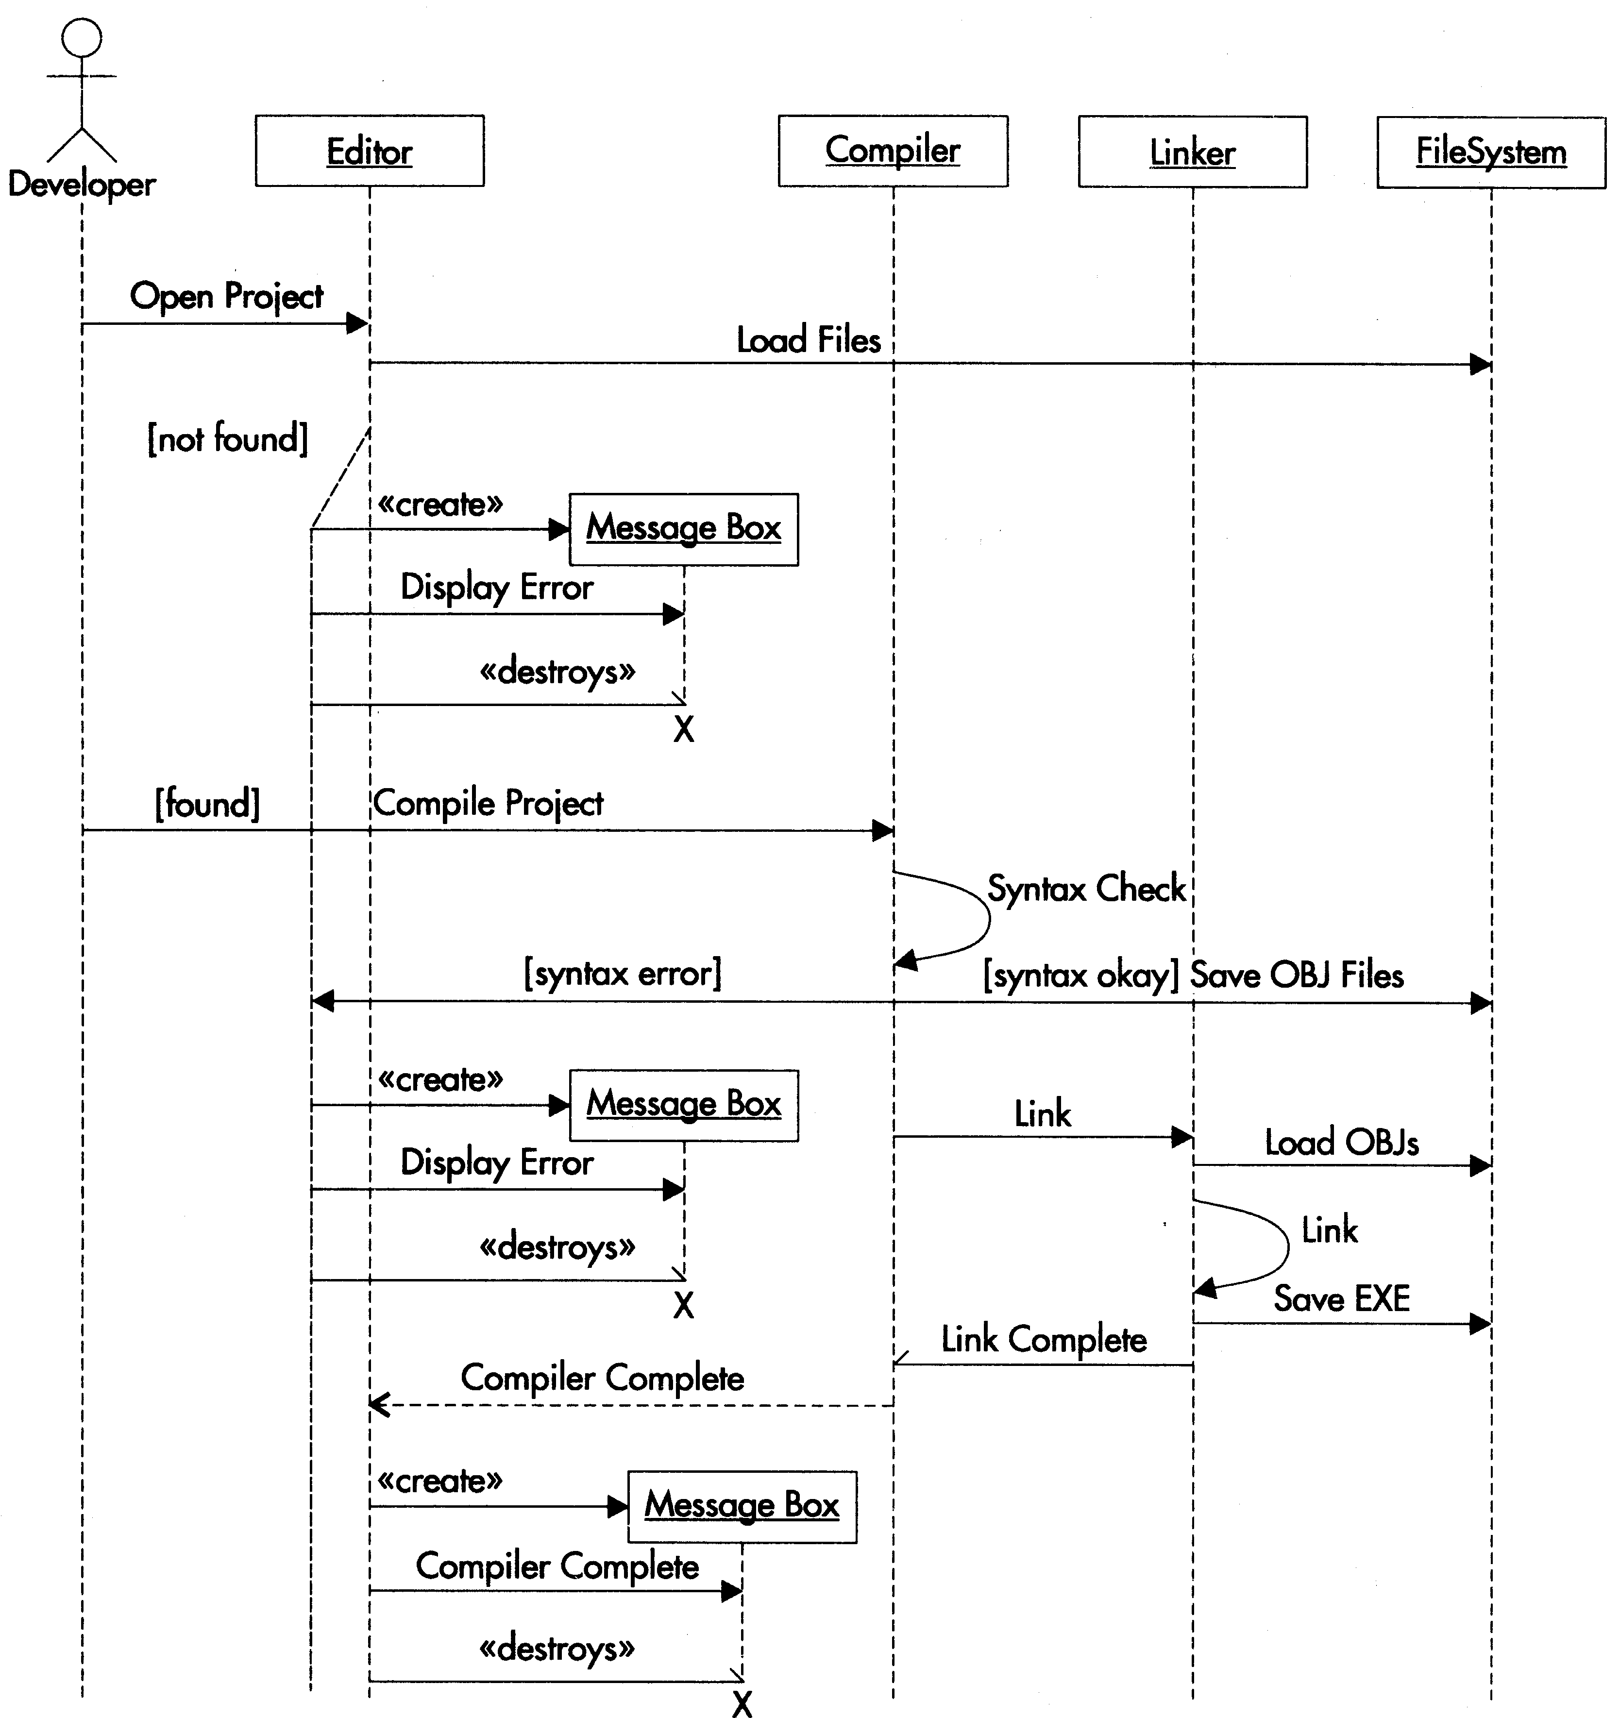
面向对象分析与设计 & UML

Slide 12
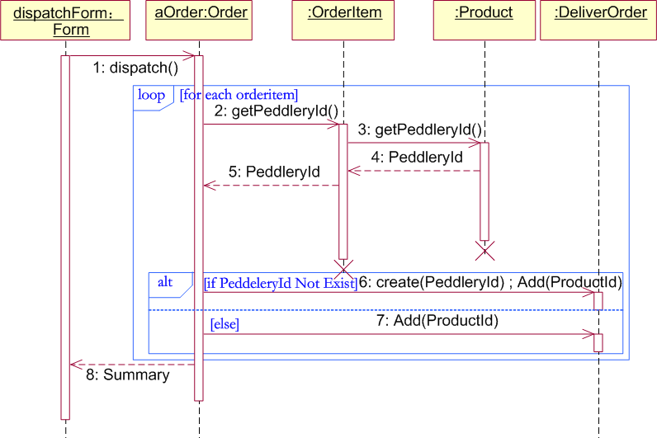
阅读顺序图
面向对象分析与设计 & UML

Slide 13

读图小结
在dispatchForm（分发窗体）中，对于某个已支付的Order进行分发时，就会调用该订单（一个Order类的实例对象aOrder）的dispatch()方法
dispatch()方法将逐个调用该Order对应的所有OrderItem对象的getPeddleryId()方法还获取供应商ID（PeddleryId），而OrderItem对象则是通过其所对应的Product对象来的getPeddleryId()方法来获取供应商ID
面向对象分析与设计 & UML

Slide 14
读图小结
当Order的实例对象aOrder得到返回的PeddleryId后，根据该值判断是否已经有相对应的DeliverOrder对象，如果没有就创建它（调用create(PeddleryId)），然后再将对应的Product添加到这个DeliverOrder对象中。否则就直接添加到相应的DeliverOrder对象中
面向对象分析与设计 & UML

Slide 15
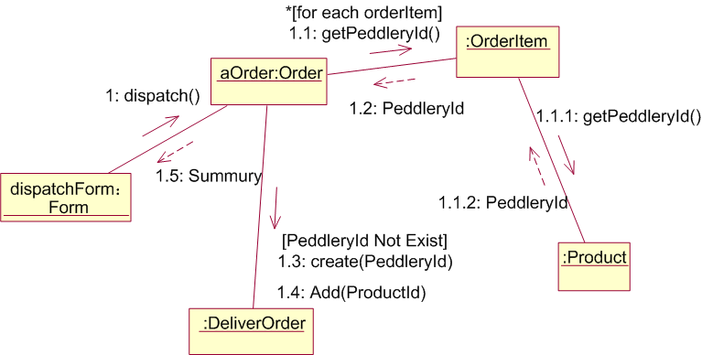
阅读协作图
面向对象分析与设计 & UML

Slide 16
协作图主要元素
链：连接器，是用来表示对象之间的语义连接，一般而言，链是关联的一个实例（包括《association》、《self》、《global》、《local》等）。不过在UML 2中已经开始弱化它们的使用，因此除非必要，无需过多地考虑它们
消息编号：消息的编号有两种，一种是无层次编号，它简单直观；另一种是嵌套的编号，它更易于表示消息的包含关系
迭代标记：用*号表示，表示循环，通常还有迭代表达式，用来说明循环规则
面向对象分析与设计 & UML

Slide 17
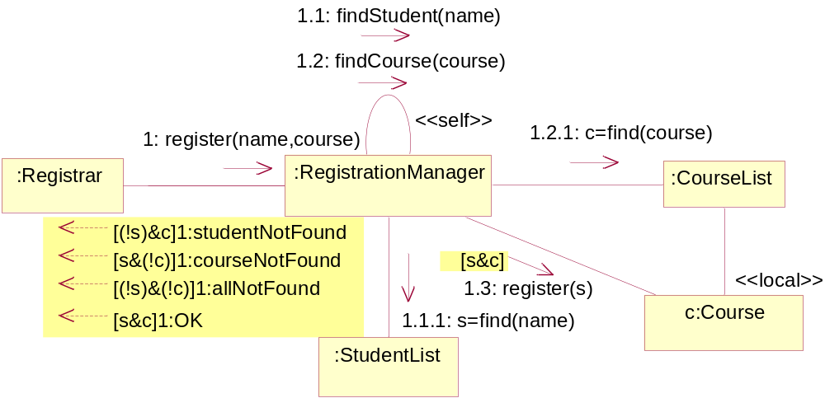
协作图主要元素
监护条件：通常是用来表示分支的，也就是表示“如果条件为true，才发送消息”
在通信图中使用监护条件一定要有所限制，通常应只列出主要的监护条件，否则会影响其阅读。如果需要，尽可能还是通过顺序图来表示
面向对象分析与设计 & UML

Slide 18
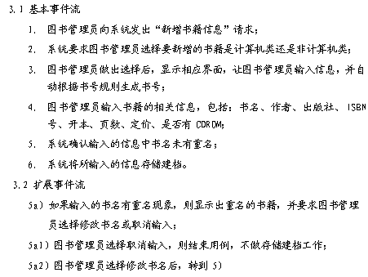
绘顺序图----从事件流开始
面向对象分析与设计 & UML

Slide 19
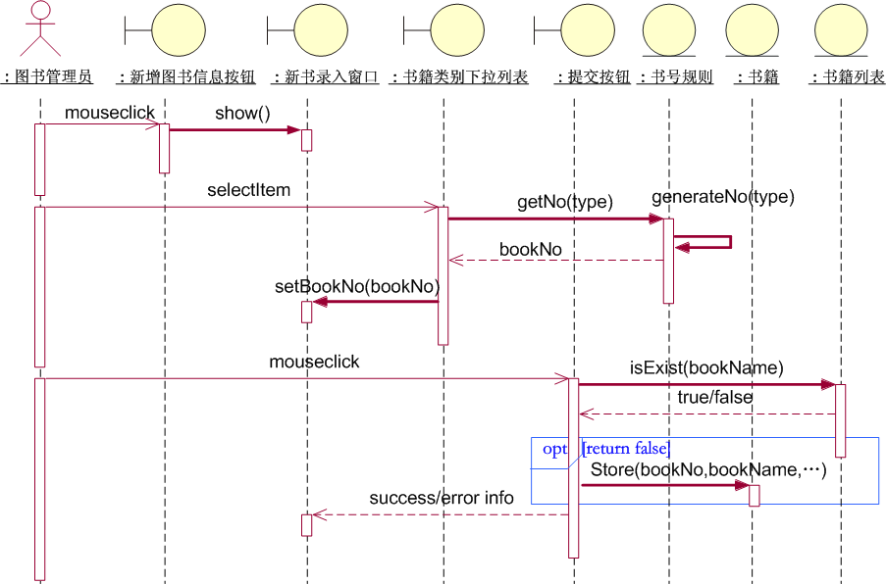
构建序列图
面向对象分析与设计 & UML

Slide 20
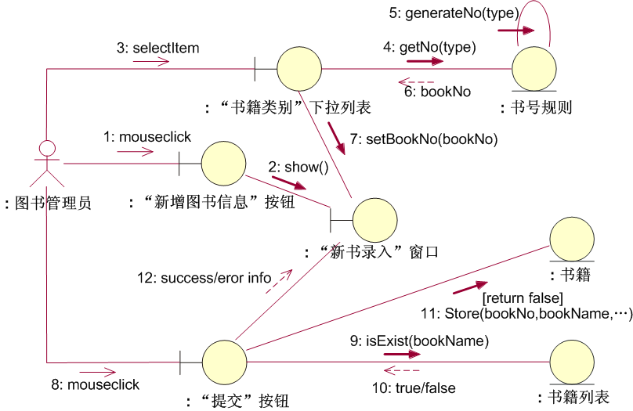
转换成协作图
面向对象分析与设计 & UML

Slide 21
常见问题分析
(1) 如何在顺序图中表示消息的循环发送?
在消名前加循环条件，例如：
1.1 *[for all order lines]: message1()
2.1 *[i:= 1..n]: message2()
面向对象分析与设计 & UML

Slide 22
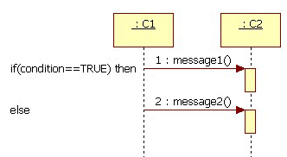
常见问题分析
(2) 如何在顺序图中表示消息的条件发送?
① 在消息上加警戒条件, 如: [x<0] 4: invert(x, color)
② 在消息名字前加条件子句, 如: 3.1 [x>y] message()
③ 使用文字说明
④ 分成多个顺序图
面向对象分析与设计 & UML

Slide 23
常见问题分析
(5) 顺序图中对象如何确定?
顺序图与类图是否同时生成并交互修改?
顺序图中的对象的确定需要参考类图, 类图中的类的确定也需要参考顺序图, 二者相互补充、相互协调的关系.
在分析阶段, 顺序图中的消息名可能只是一个说明, 而在设计阶段, 顺序图的消息名被细化, 最后对应到类图中的方法.
面向对象分析与设计 & UML

Slide 24
作业
完成”笔记本电脑维修管理系统”的顺序图分析.
面向对象分析与设计 & UML

